Slide 1
五法书城系统
实训答辩
汇报人姓名：
汇报日期：2020.09.13

Slide 2
五法天女组

Slide 3
实训知识点总结
项目流程
数据库建表
以“极光严选”为例
数据库连接以及sql语句
bootstrap框架
邮件发送
主要知识点
登录、注册页面
职业规划
aJAX
IT行业分析
实时更新

Slide 4
Part One
项目分析

Slide 5
项目分析
Project analysis
项目背景
项目要求
1
2
Project background
Project requirements
项目环境
实现功能点
3
4
Project environment
Project function point
项目E-R图
数据库建表
5
6
Project E-R
Database table building
Database table building

Slide 6
随着计算机的普及和信息技术的发展，人们的生活发生了日新月异的变化，各类计算机软件逐渐渗透到了社会的每个角落，大大地改善了人们的生活质量，提高了人们的工作以及学习效率。开学又是学习新知识的日子，越来越多的学生不仅仅满足于书本知识，而是想要学习更多更深入的技术，学生就会根据教材版本自行购买辅导教材以及课外读物等。因此，开发一个书城系统尤为重要，可以提升书店的销售渠道，也可以让学生更方便的预定产品。
项目背景

Slide 7
用户：查询、购买书籍、个人信息更改、设置收货地址、查询个人订单信息
管理员：商店管理人员可以管理用户的账号注册、个人信息的更改、商品的上架、下架以及删除等；还可以查询某本书籍的销售情况、订单的处理情况，对当前销售情况给出一些统计，给出统计表格，以全面掌握五法书城系统的使用情况
项目要求

Slide 8
开发工具：Eclipse
服务器：Apache-Tomcat-9.0
数据库：MySql
项目环境

Slide 9
一、用户登录功能
二、添加、查询、修改、删除用户信息功能
三、用户列表功能
四、商品购买功能
五、商品列表功能
六、添加、查询、修改、删除商品信息功能
实现
功能点

Slide 10
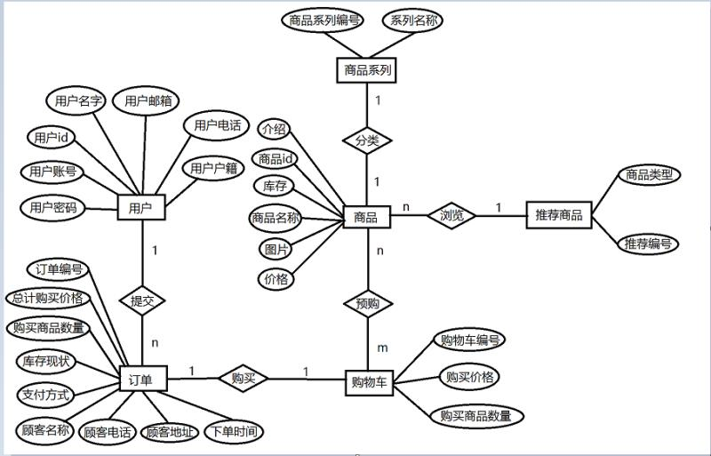
项目
E-R图

Slide 11
数据库建表
商品信息表
用户信息表
goods
user
商品系列表格
六张表
推荐浏览信息表
type
recommend
购物车信息表
订单信息表
orderitem
order

Slide 12
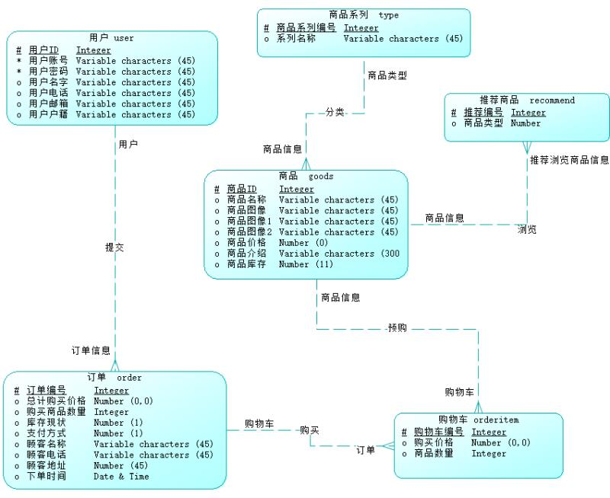
概念
模型图

Slide 13
Part Two
界面展示

Slide 14
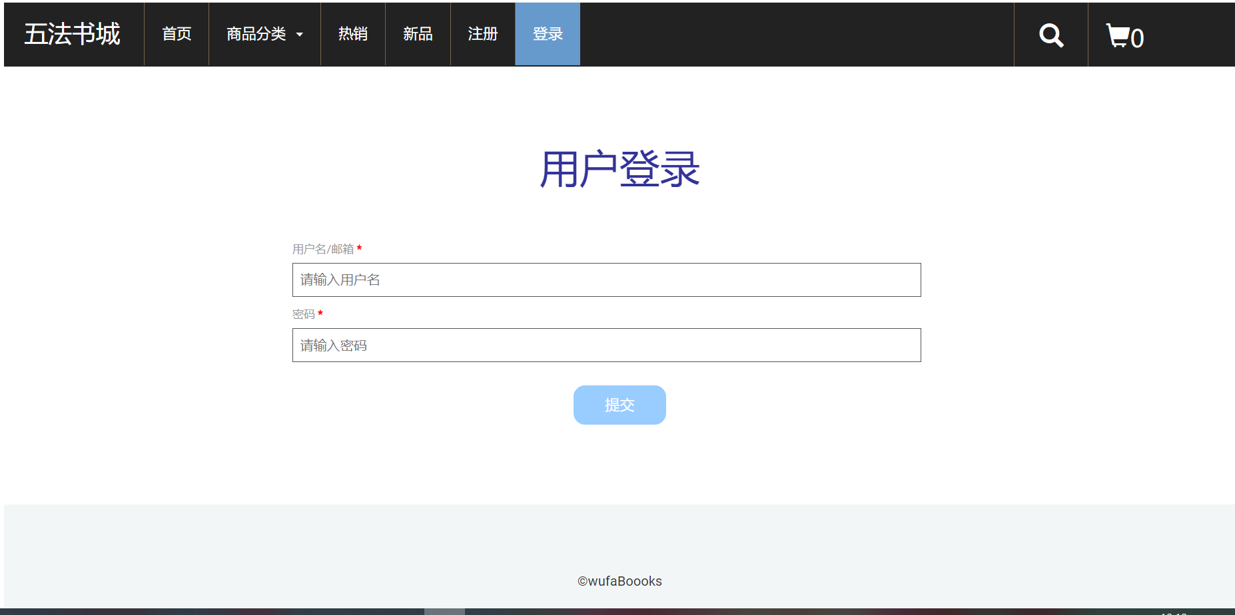
用户登录

Slide 15
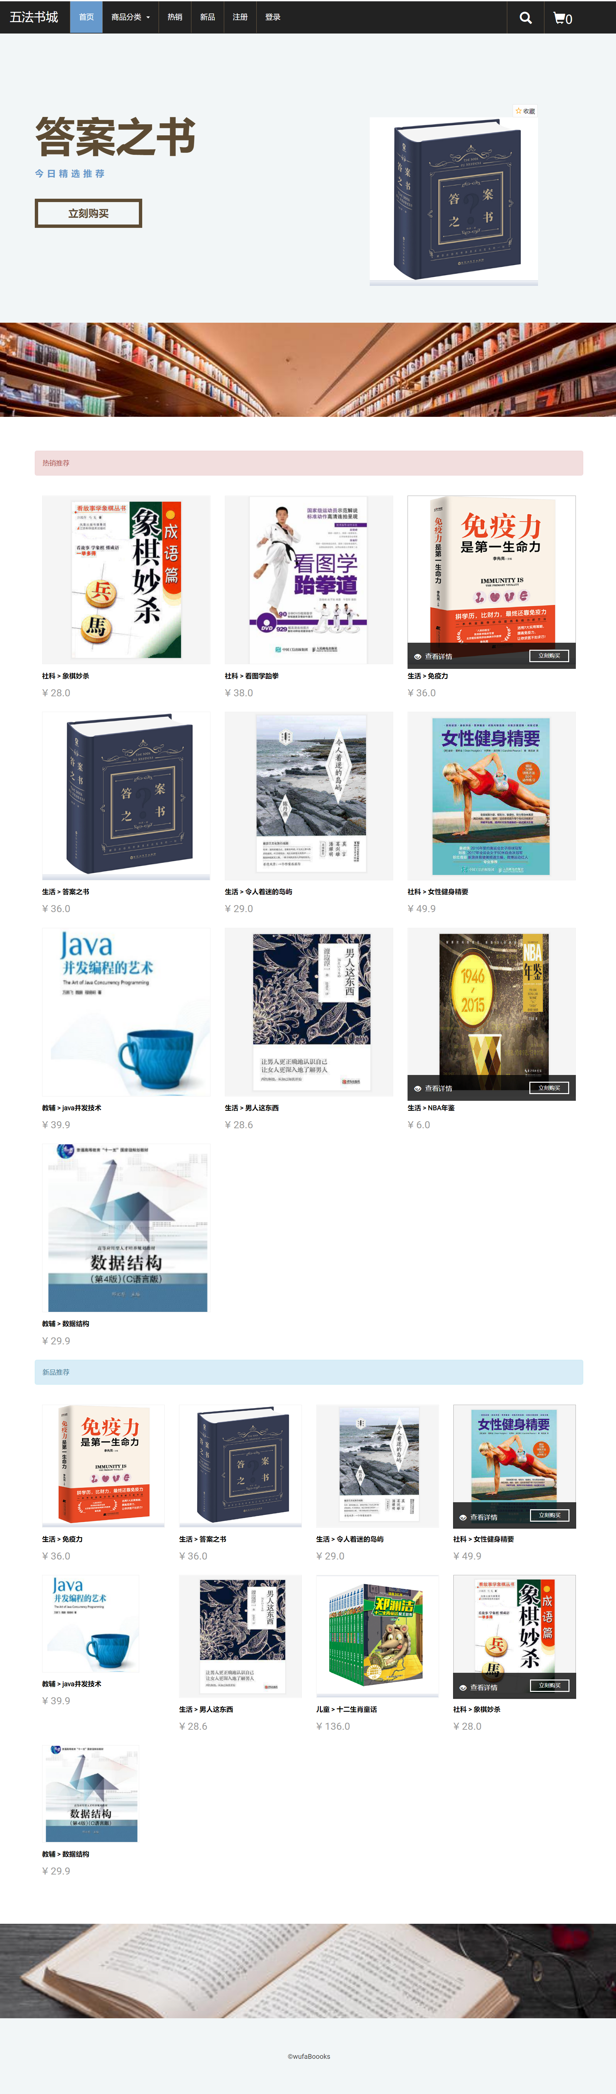
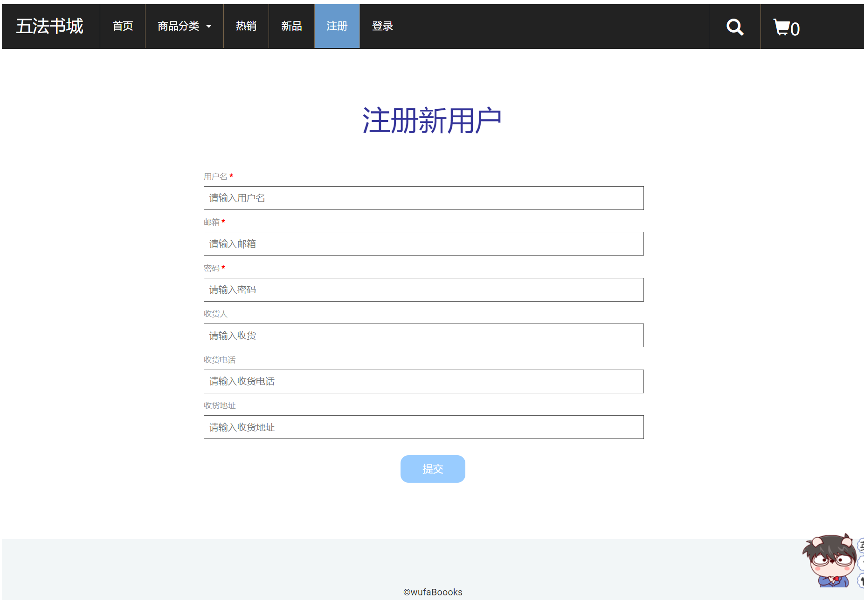
用户注册
书城首页

Slide 16
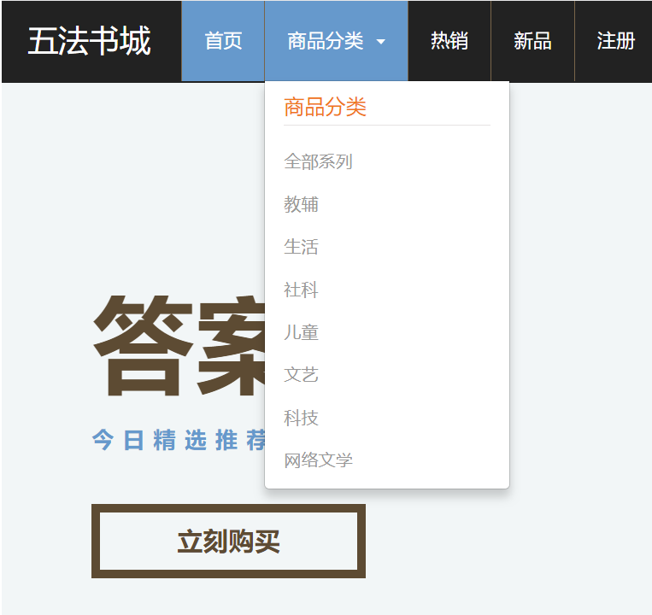
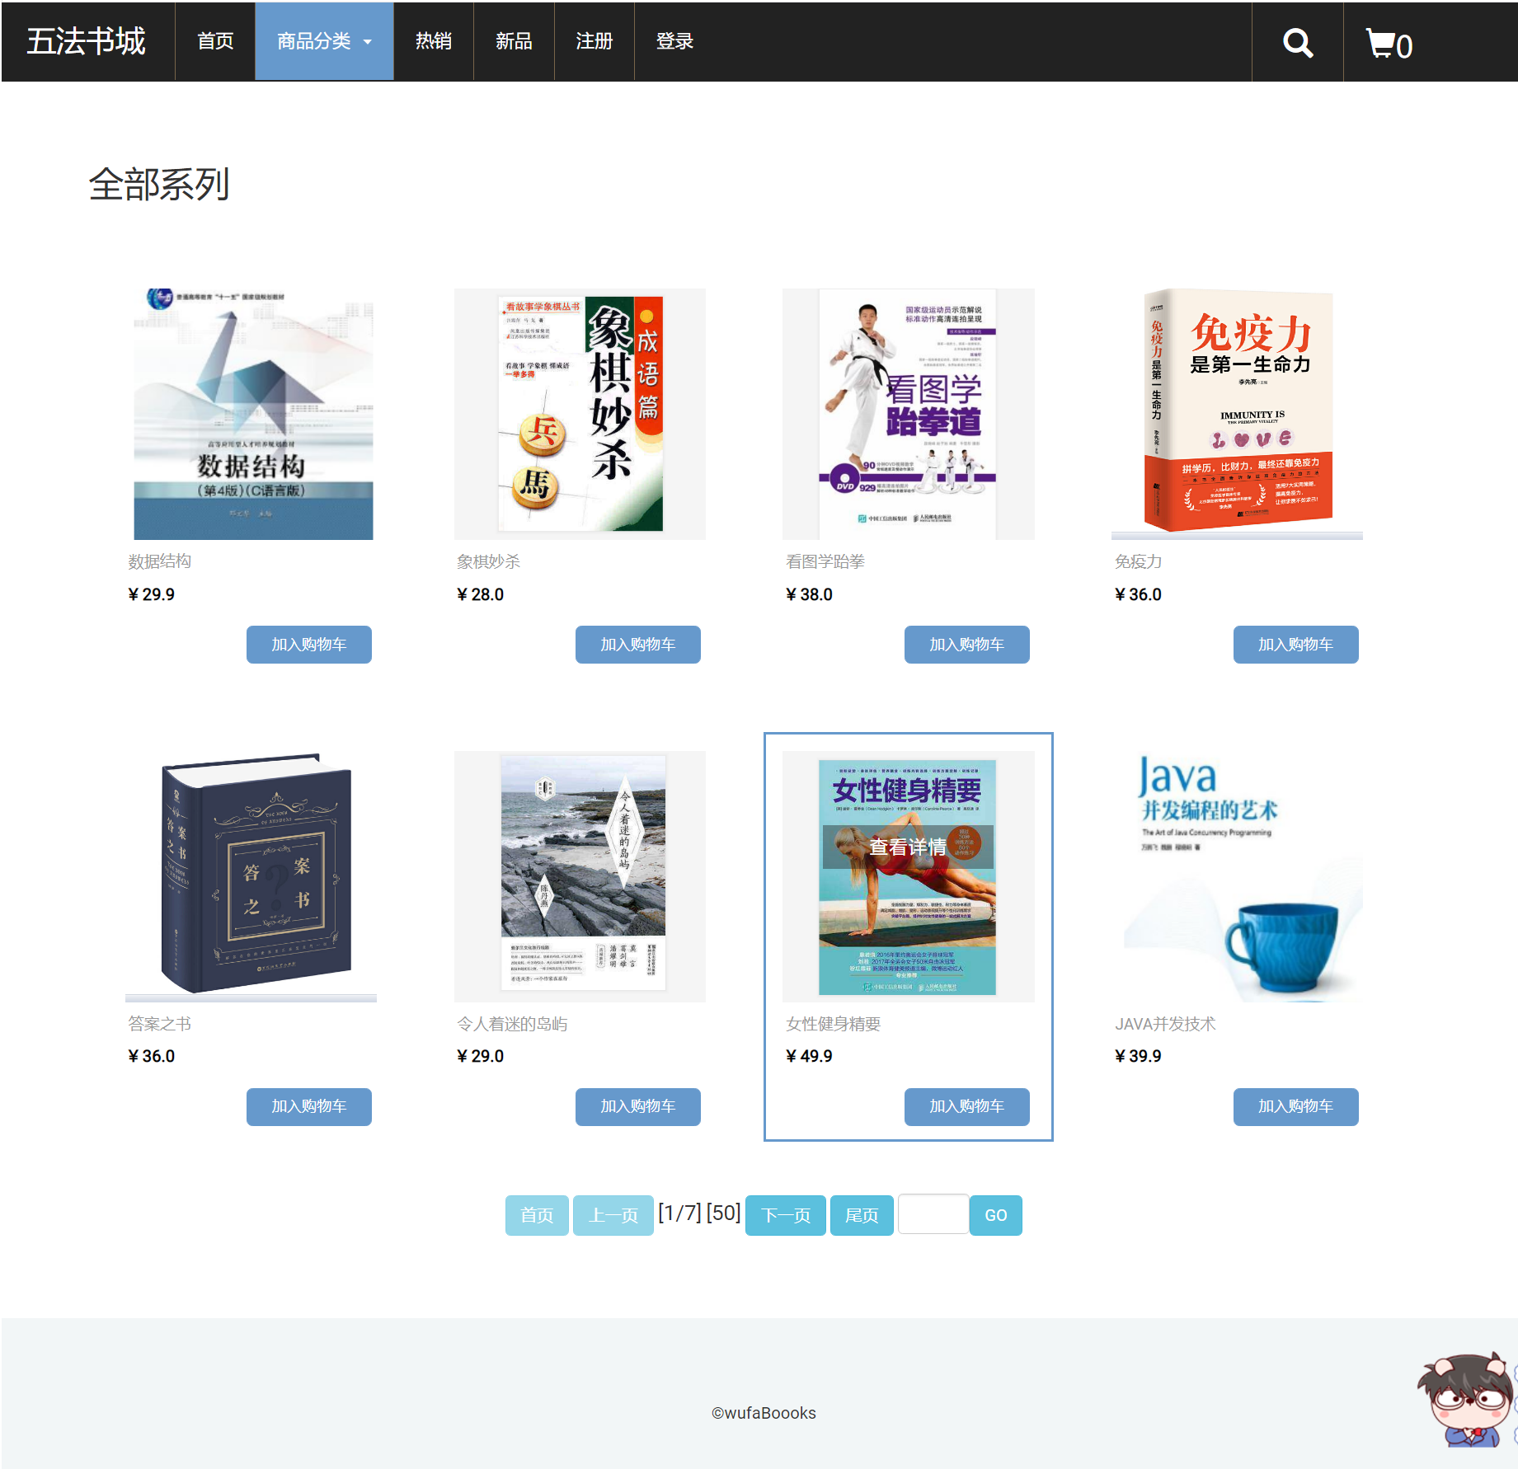
商品分类

Slide 17
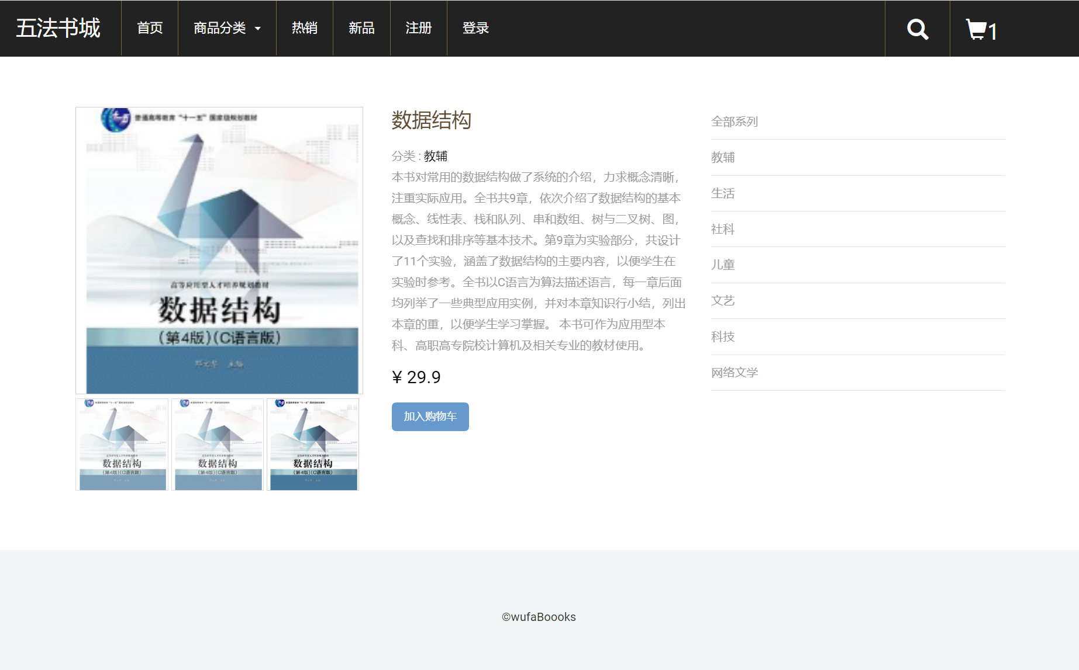
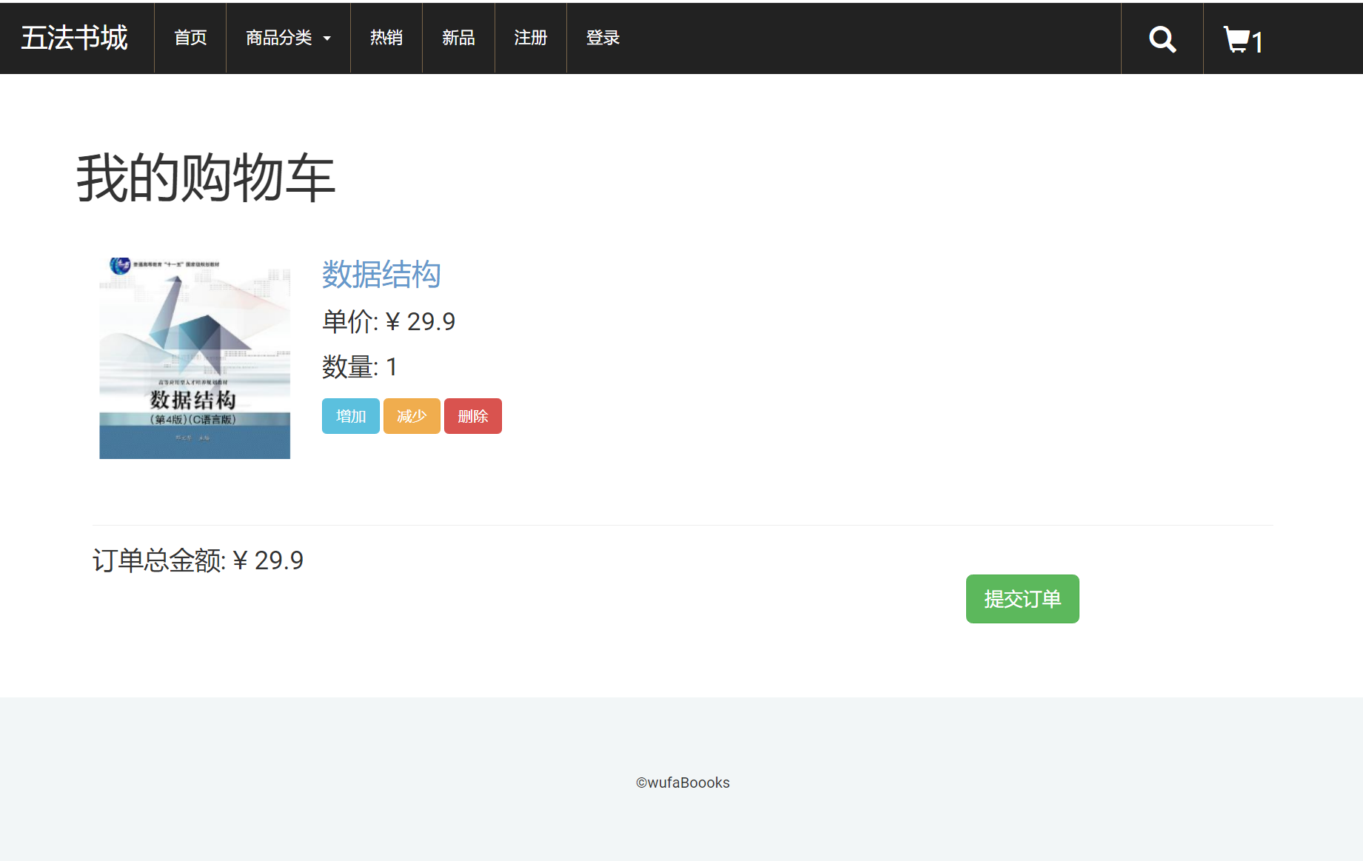
商品详情
购物车

Slide 18
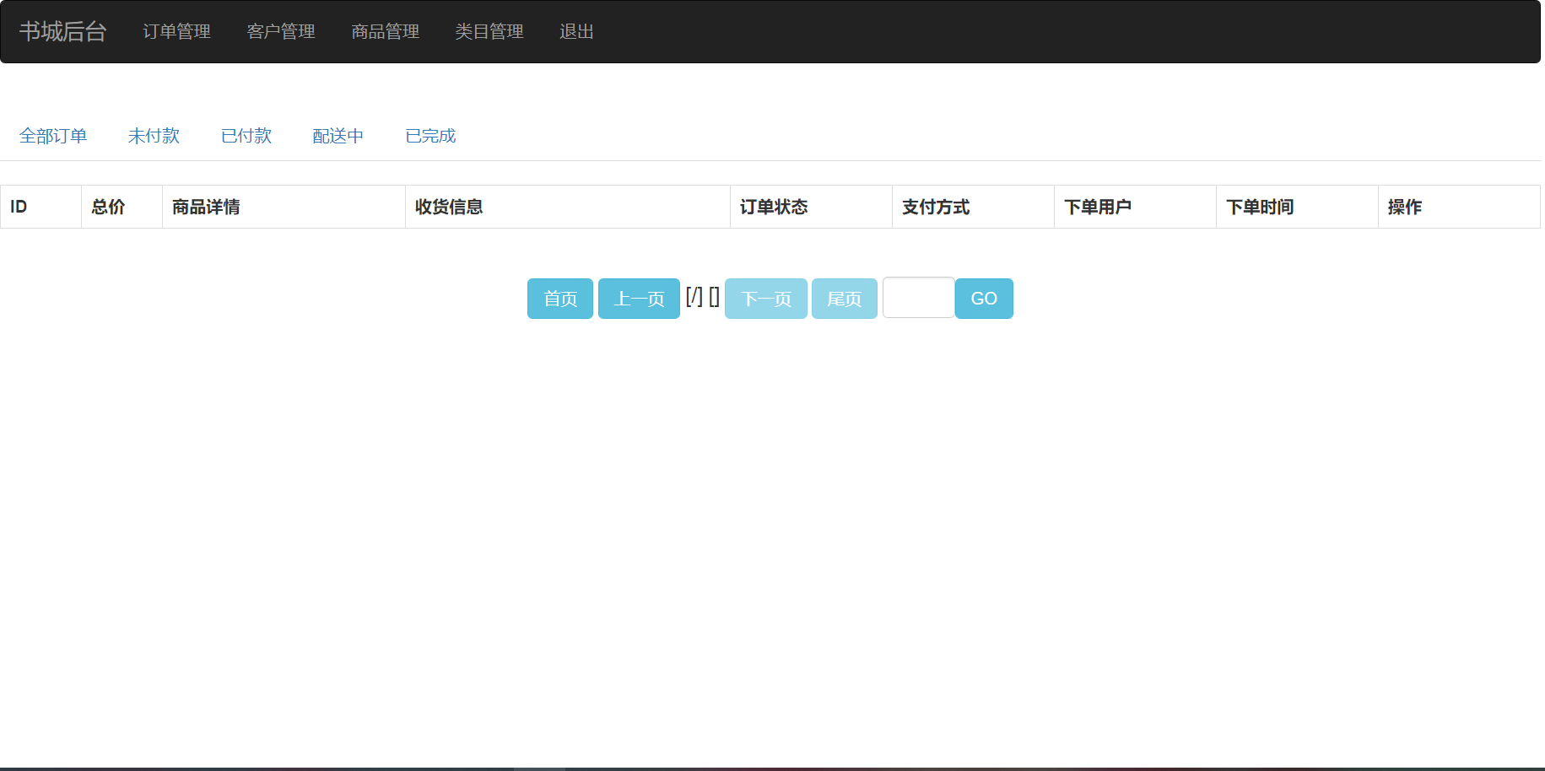
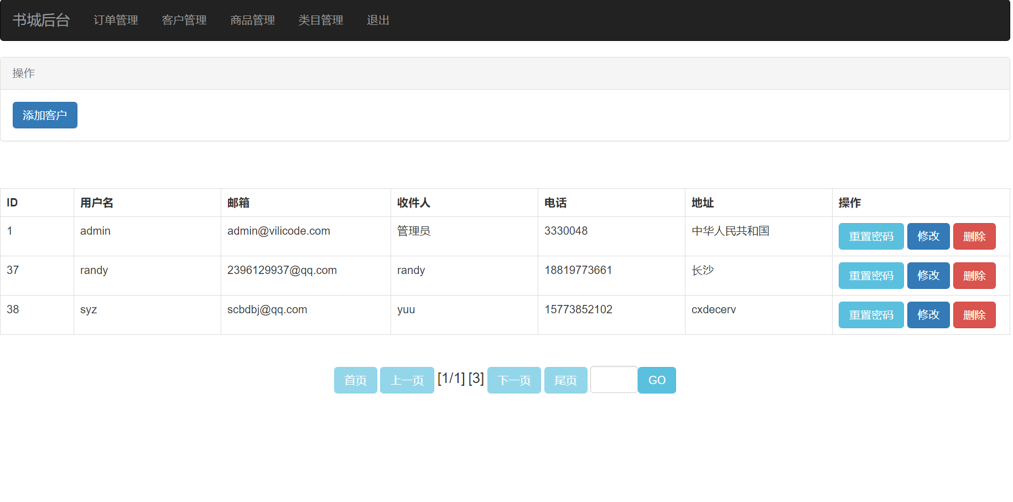
后台商品管理

Slide 19
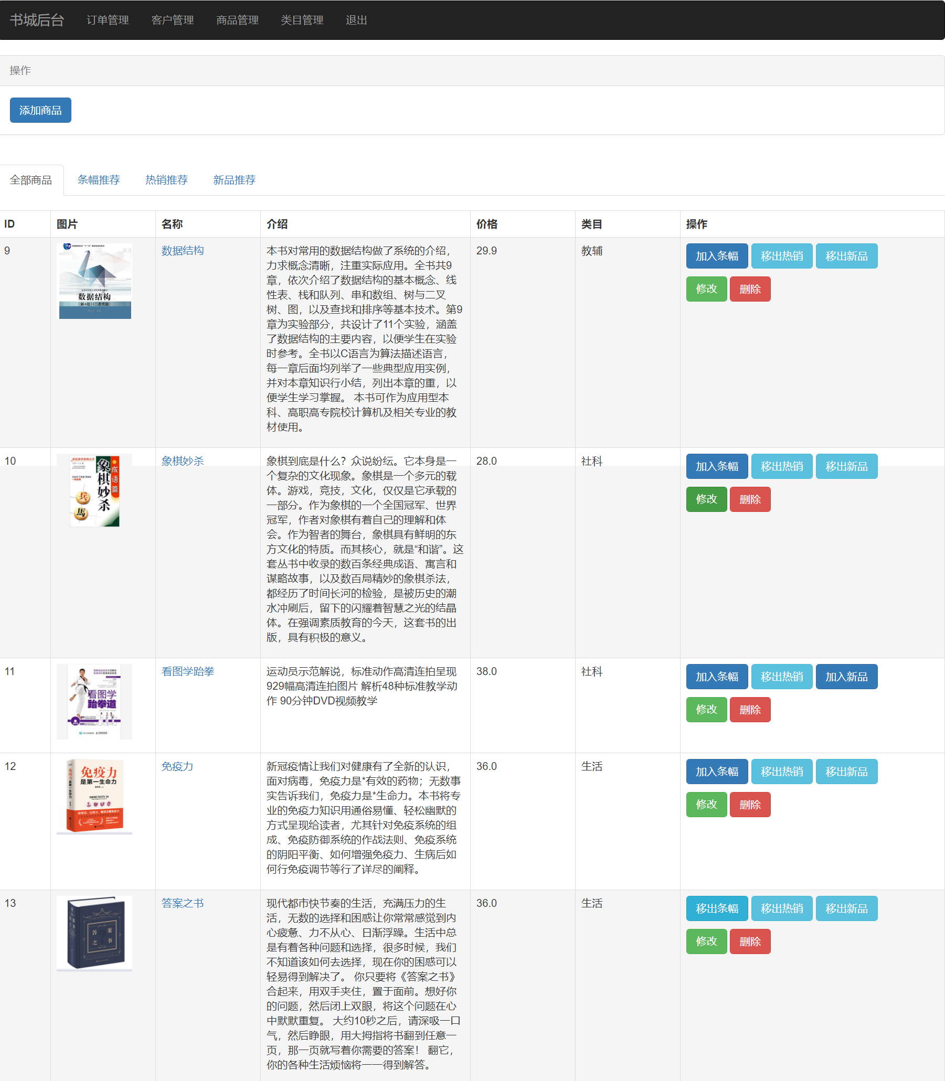
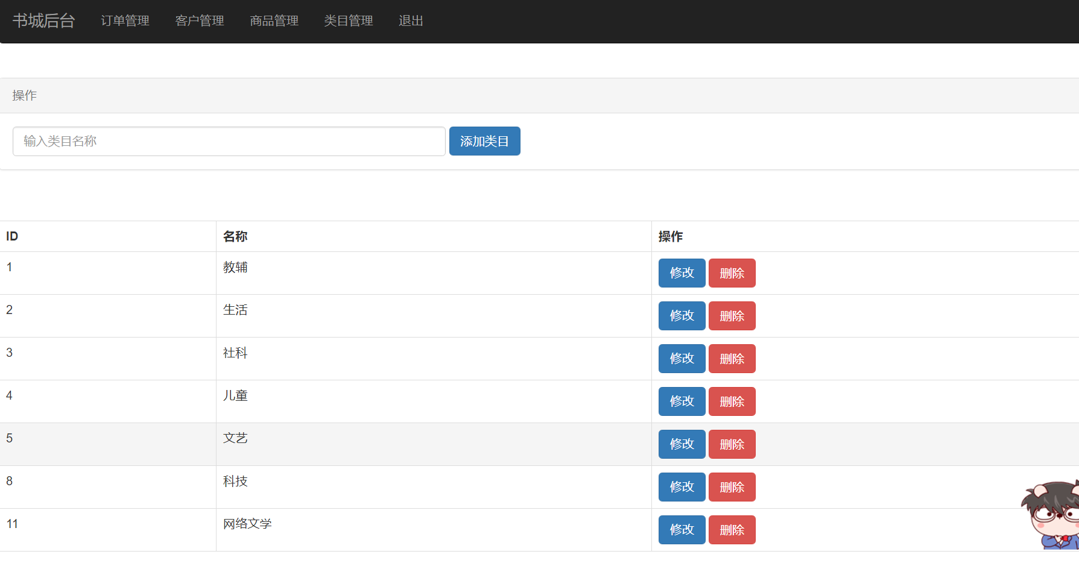

Slide 20
Part Four
代码分析

Slide 21
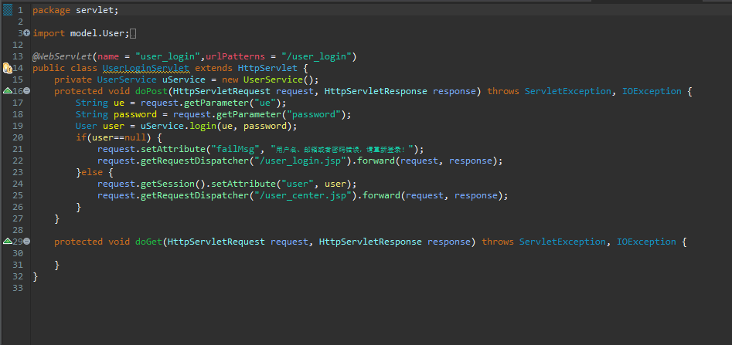
用户登录
用户在界面中输入用户名、密码后点击确定将数据传输到服务器进行验证，验证成功进入到用户角色对应的系统管理界面，验证失败返回登录界面并提示失败信息。

Slide 22
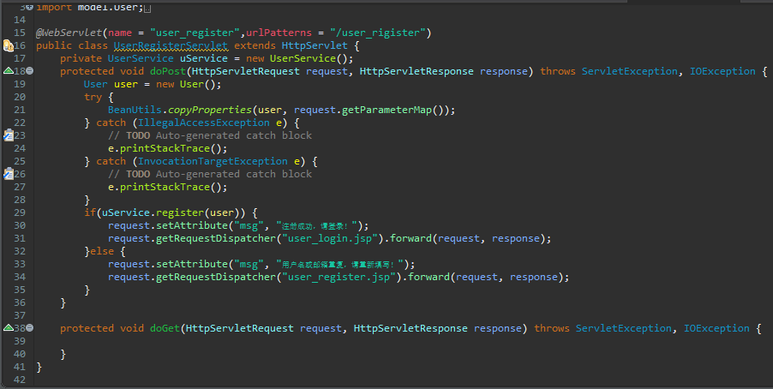
用户注册
用户在注册界面输入相应的数据，然后提交

Slide 23
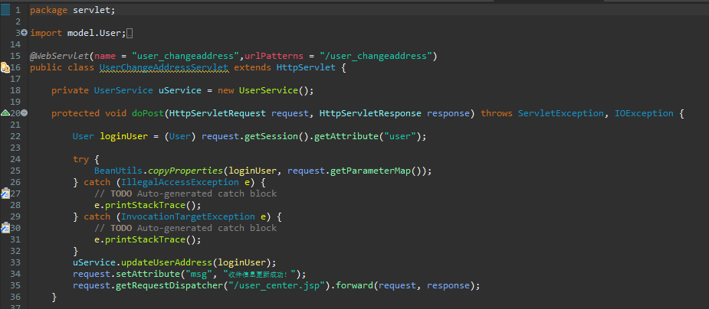
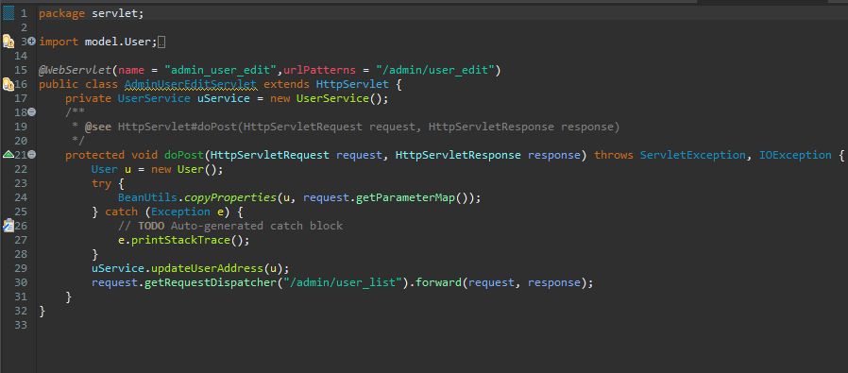
修改用户自身信息功能 在修改信息界面区域输入旧密码与希望修改的新密码（需要输入两次） 跳转到登录界面 修改用户信息功能 管理员可以改变用户信息，包括用户密码、身份信息（用户登录名不能修改）

Slide 24
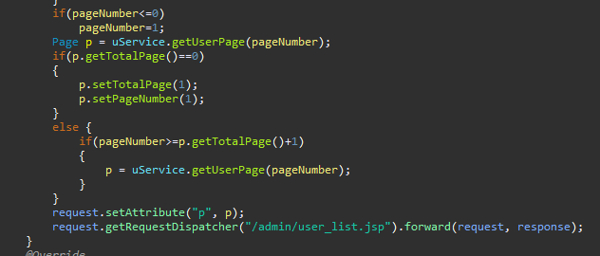
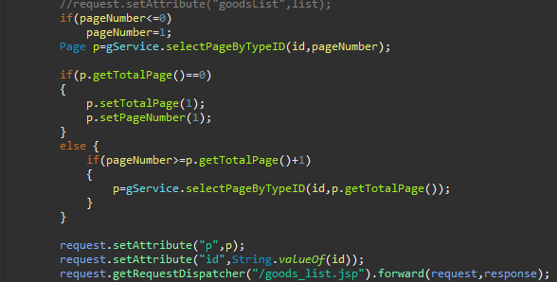
用户列表功能 将单页数据列表显示在界面上，列表数据包括用户编号、登录名、角色信息。 列表下显示分页导航链接 商品列表功能 将单页数据列表显示在界面上，列表数据包括商品简介，商品名称、是否推荐商品、是否热销商品、是否新上架商品、商品价格。 列表下显示分页导航链接

Slide 25
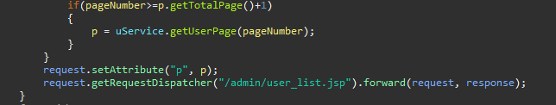
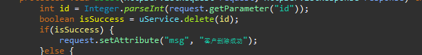
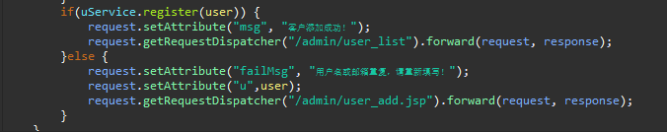
·查看用户信息功能 在数据库中查询对应用户的详细信息，显示用户的详细信息，包括用户的编号，登录名、角色身份 ·删除用户信息功能 提供用户的用户编号 将用户信息在数据库中删除 ·添加用户信息功能 判定新用户账户是否已被占用 判定两次输入的密码是否匹配 将新信息输入数据库保存

Slide 26
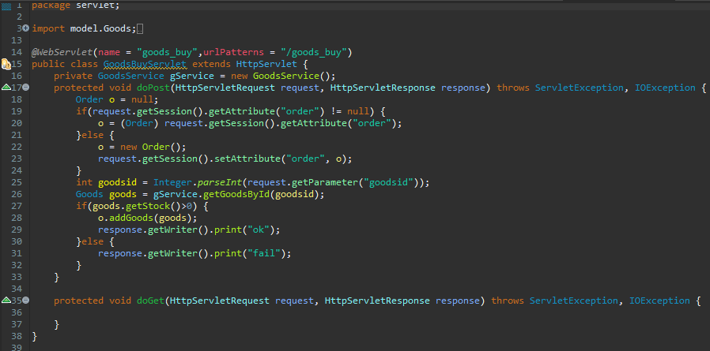
商品购买功能
管理员可以根据用户购买的商品，对订单进行操作
在接收到的接收到订单之后对订单进行处理：出货、确认收货、完成订单等

Slide 27
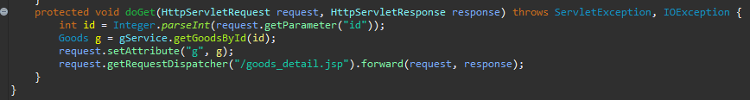
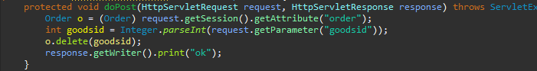
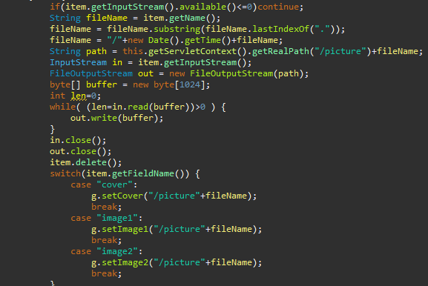
·查看商品信息功能 在数据库中查询对应用户的详细信息，显示商品的详细信息，包括商品编号，商品名称、是否推荐商品、商品简介、商品详细介绍、商品价格信息 ·删除商品信息功能 提供图书的商品名称 将商品信息在数据库中删除 ·修改商品信息功能 在修改商品图像界面区域通过文件域选择并上传图片，在修改信息界面区域输入新的商品名称、简介、详细介绍、价格信息 ·添加商品信息功能 管理员可以增加新商品 1.商品图片上传成功后自动在图片区域显示预览。 添加操作完成后跳转到商品列表界面

Slide 28
Part Three
项目演示

Slide 29
实训感想
1.此次五法书城系统的完成提升了我们自己的能力
2.团队之间的交流合作影响着项目的进度，因为此次实训是线上的，所以团队之间的交流非常重要，但是线上的交流总归是不方便，所以导致我们项目的进度很慢
3.书城系统的数据大量且繁琐，所以数据库建表要细致，同时区分主键和外键，需要与相关值建立严谨的关系
4.做项目过程中，遇到了很多问题，但更多的是数据库连接和环境问题，也让我们认识到了自己本身的专业能力还需要加强

Slide 30
谢谢观看

